Slide 1
Проект на тему:

Slide 2

Міні-піца на батоні.
Міні-піцу на батоні в народі називають ледачою. Дійсно, для її приготування навіть тісто замішувати не треба. Хоча зі справжньою піцою її ріднить лише спосіб запікання начинки під сиром на якійсь основі, а по суті міні-піца більше нагадує гарячий бутерброд, це не робить її менш популярною. Навпаки, таке блюдо дуже доречно, коли часу на приготування тіста немає і навіть немає готової основи. Адже так зручно готувати піцу на батоні на швидку руку до приходу гостей, та й себе чи сім'ю порадувати не гріх. Спробуйте!

Slide 3
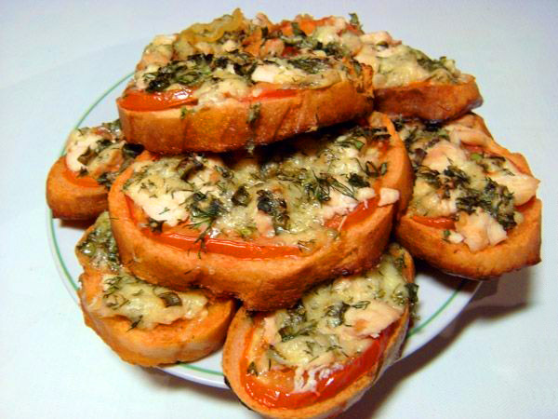

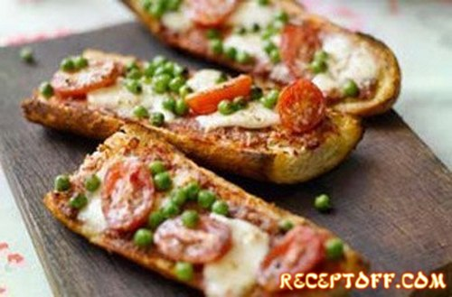
Моделі аналоги:

Slide 4
Інгредієнти:
1. Батон.
Кетчуп.
Майонез.
Ковбаса.
Твердий сир.
Червоний перець.
Помідори.
Зелень.
Наполегливість та хороший настрій ☺

Slide 5
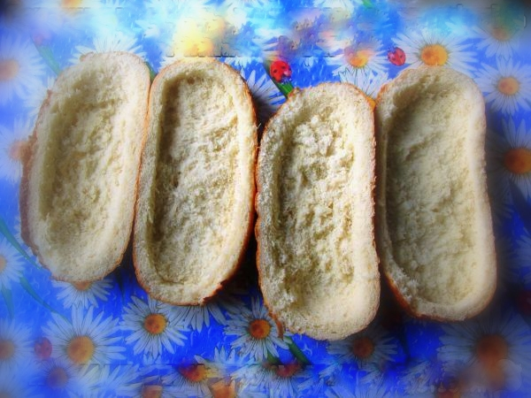
Приготування:
Для початку беремо батон та розрізаємо його на дві частинки. Після цього виймаємо м’якіть, ось так:

Slide 6
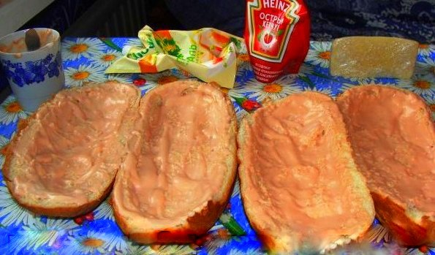
Зробивши соус з майонезу та кетчупу, перемажемо половинки батона.

Slide 7
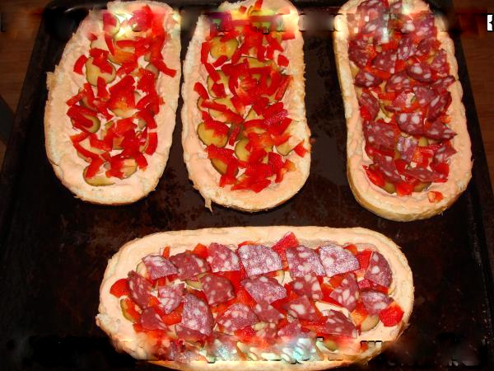
Гарненько вимастивши починаємо накидати начинку. Для початку покладемо ковбаску, потім солоних огірків, червоний перець, помідорів - та все це засипимо потертим сиром. Вкінці поставимо у духовку на 10-15 хвилин.

Slide 8
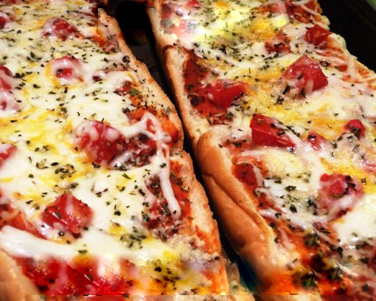
Готово! Приємного апетиту!

Slide 9
Висновок:
Даний рецепт міні-піци на батоні є легким і швидким у приготуванні, поживним та смачним. Рекомендую усім господиням!

